Slide 1
毒
依法
禁毒
构建
和谐

Slide 2
珍爱生命 远离毒品
目录
CONTENTS
1
国际禁毒日
2
什么是毒品
3
毒品的危害
4
远离毒品

Slide 3
01
国际禁毒日
Please write your text below. The size can be changed and the font can be replaced.Please write your text below. The size can be changed and the font can be replaced.

Slide 4
1. 国际禁毒日
今年是第35个国际禁毒日（International Day Against Drug Abuse and Illicit Trafficking），全称是禁止药物滥用和非法贩运国际日，即国际反毒品日，为每年的6月26日。
1987年6月12日至26日，联合国在维也纳召开由138个国家的3000多名代表参加的麻醉品滥用和非法贩运问题部长级会议，会议提出了“爱生命，不吸毒”的口号。与会代表一致同意6月26日定为“国际禁毒日”，以引起世界各国对毒品问题的重视，同时号召全球人民共同来解决及宣传毒品问题。
每年的“6.26”国际禁毒日前后，各级政府都会通过报刊、广播、电视等新闻媒介及其他多种形式集中开展禁毒宣传活动。

Slide 5
1. 国际禁毒日
1990年2月，在纽约召开的联合国第17届禁毒特别会议通过了《政治宣言》和《全球行动纲领》，并郑重宣布将20世纪最后10年（1991年－2000年）定为“国际禁毒十年”。要求各国立即开展有效而持续的禁毒斗争，促进《全球行动纲领》的实施。1998年6月，联合国第二次禁毒特别联大通过的《政治宣言》、《减少毒品需求指导原则宣言》、《在处理毒品问题上加强国际合作》等文件，就加强国际司法合作、控制兴奋剂、减少毒品需求、打击洗钱、铲除非法毒品作物，为全世界建立一个“无毒品世界”制定了跨世纪战略。
禁毒文件

Slide 6
1. 国际禁毒日
世界范围的毒品蔓延泛滥，已成为严重的国际人民的威胁。据联合国统计，全世界每年毒品交易额高达5000亿美元以上，是仅次于军火交易的世界第二大宗买卖。20世纪80年代，全世界因吸毒造成了10万人死亡。毒品不仅严重摧残人类健康，危害民族素质，助长暴力和犯罪，而且吞噬巨额社会财富。对于发展中的国家来说，毒品造成的损失和扫毒所需要的巨额经费更是沉重的负担。
1987年6月，在奥地利首都维也纳举行了联合国部长级禁毒国际会议，有138个国家的3000多名代表参加了这次国际禁毒会议。这次会议通过了禁毒活动的《综合性多学科纲要》。26日会议结束时，与会代表一致通过决议，从1988年开始将每年的6月26日定为“国际禁毒日”，以引起世界全国各地对毒品问题的重视，同时号召全球人民共同来解决毒品问题。同年12月，第42届联合国大会通过决议，决定把每年的6月26日定为“禁止药物滥用和非法贩运国际日”（即“国际禁毒日”）。
设立宗旨

Slide 7
02
什么是毒品
Please write your text below. The size can be changed and the font can be replaced.Please write your text below. The size can be changed and the font can be replaced.

Slide 8
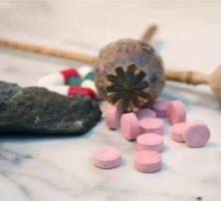
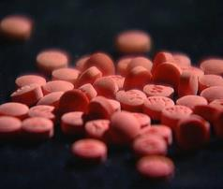
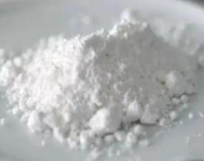
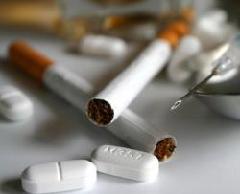
2. 什么是毒品
根据《中华人民共和国刑法》第357条规定，毒品是指鸦片、海洛因、甲基苯丙胺（冰毒）、吗啡、大麻、可卡因以及国家规定管制的其它能够使人形成瘾癖的麻醉药品和精神药品。《麻醉药品及精神药品品种目录》中列明了121种麻醉药品和130种精神药品。根据中国禁毒网权威发布， 毒品分为传统毒品、 合成毒品、 新精神活性物质（新型毒品）。其中最常见的主要是麻醉药品类中的大麻类、鸦片类和可卡因类。

Slide 9
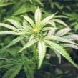
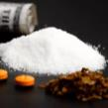
2. 什么是毒品
联合国麻醉药品委员会将毒品分为六大类：
01/吗啡型药物
04/精神药物
即安定类药物
包括鸦片、吗啡、可卡因、海洛因和罂粟植物等最危险的毒品
02/大麻
毒品分类
05/安眠镇静剂
服食后有一定潜在的社会危害性,被认为是世界三大毒品之一
包括巴比妥药物和安眠酮
03/可卡因和可卡叶
06/安非他命等
人工合成兴奋剂

Slide 10
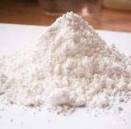
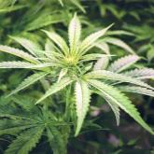
2. 什么是毒品
目前世界是最常见毒品，主要有以下几种：
鸦片
吗啡（Morphine）
鸦片又叫阿片，俗称大烟，是罂粟果实中流出的乳液经干燥凝结而成。因产地不同而呈黑色或褐色，味苦。生鸦片经过烧煮和发酵，可制成精制鸦片，吸食时有一种强烈的香甜气味。吸食者初吸时会感到头晕目眩、恶心或头痛，多次吸食就会上瘾。
是从鸦片中分离出来的一种生物碱，在鸦片中含量10%左右，为无色或白色结晶粉末状，具有镇痛、催眠、止咳、止泻等作用，吸食后会产生欣快感，比鸦片容易成瘾。长期使用会引起精神失常、谵妄和幻想，过量使用会导致呼吸衰竭而死亡。
海洛因（Heroin）
大麻（Cannabis）
俗称白粉，它是由吗啡和醋酸酐反应而制成的，镇痛作用是吗啡的4—8倍，医学上曾广泛用于麻醉镇痛，但成瘾快，极难戒断。长期使用会破坏人的免疫功能，并导致心、肝、肾等主要脏器的损害。海洛因被称为世界毒品之王，是我国目前监控、查禁的最重要的毒品之一。
大麻类毒品主要包括大麻烟、大麻脂和大麻油，主要活性成分是四氢大麻酚。大麻对中枢神经系统有抑制、麻醉作用，吸食后产生欣快感，有时会出现幻觉和妄想，长期吸食会引起精神障碍、思维迟钝，并破坏人体的免疫系统。

Slide 11
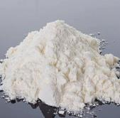
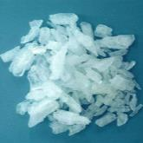
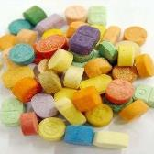
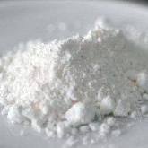
2. 什么是毒品
可卡因（Cocaine）
冰毒（methamphetamine）
卡因是从古柯叶中提取的一种白色晶状的生物碱，是强效的中枢神经兴奋剂和局部麻醉剂。能阻断人体神经传导，产生局部麻醉作用，并可通过加强人体内化学物质的活性刺激大脑皮层，兴奋中枢神经，表现出情绪高涨、好动、健谈，有时还有攻击倾向，具有很强的成瘾性。
对人体中枢神经系统具有极强的刺激作用，且毒性强烈。冰毒的精神依赖性很强，吸食后会产生强烈的生理兴奋，大量消耗人的体力和降低免疫功能，严重损害心脏、大脑组织甚至导致死亡。还会造成精神障碍，表现出妄想、好斗、错觉，从而引发暴力行为。
摇头丸（MDMA）
K粉（ketamine）
外观多呈片剂，五颜六色。服用后会产生中枢神经强烈兴奋，出现摇头和妄动，在幻觉作用下常常引发集体淫乱、自残与攻击行为，并可诱发精神分裂症及急性心脑疾病，精神依赖性强。
白色结晶粉末，无臭，易溶于水，通常在娱乐场所滥用。服用后遇快节奏音乐便会强烈扭动，会导致神经中毒反应、精神分裂症状，出现幻听、幻觉、幻视等，对记忆和思维能力造成严重的损害。此外，易让人产生性冲动，所以又称为“迷奸粉”或“强奸粉”。

Slide 12
03
毒品的危害
Please write your text below. The size can be changed and the font can be replaced.Please write your text below. The size can be changed and the font can be replaced.

Slide 13
3. 毒品的危害
毒品具有以下特征：
1
有一种不可抗拒的力量强制性地使吸食者连续使用该药，并且不择手段地去获得它；
2
连续使用有加大剂量的趋势；
3
对该药产生精神依赖性及躯体依赖性，断药后产生戒断症状；
4
对个人、家庭、社会都会产生危害性结果。

Slide 14
3. 毒品的危害
生理因素
脑中本来就有一种类吗啡肽物质、维持着人体的正常生理活动。吸毒者吸了海洛因、外来的类吗啡肽物质进入人体后，减少并抑制了自身吗啡肽 的分泌，最后达到靠外界的类吗啡肽物质来维持人体的生理活动，自身的类吗啡肽物质完全停止分泌。那么，一旦外界也停止了供应吗啡肽物质，则人的生理活动就 出现了紊乱，出现医学上说的“反跳”或“戒断症状”，此时，只有再供给吗啡物质，才可能解除这些戒断症状，这就是所谓的“上瘾”。
吸毒为什么会上瘾？
社会因素
包括社会环境能否获得毒品，社会动荡不安对人的影响，社会文化背景决定哪些人易成为毒品的俘虏，社会法律对毒品的态度等等。
心理因素
毒品成瘾问题，往往是心理因素与社会因素、生物因素与环境因素相互作用的结果。
研究结果倾向于认为在不同性格的人当中易冲动，对社会常规模式具有反抗性，以及对挫折忍受差者这三类人，有着相对较高的危险度，即具有较高的滥用药物成瘾的易感性。 海洛因毒品具有舒适和欣快感的药理学特征。吸食海洛因毒品初始有一种强烈的欣快感，实践表明，多数成瘾者第一次吸毒后就有浑身困乏、非常难受的感觉，而渴望第二次吸毒，从而导致成瘾。因人已适应了药物，从而产生了生理和心理的依赖。

Slide 15
3. 毒品的危害
危害身心
危害家庭
危害社会
（1）对家庭的危害
（2）对社会生产力的巨大破坏：吸毒首先导致身体疾病，其次是造成社会财富的巨大损失和浪费，同时还造成环境恶化，缩小了人类的生存空间。
（3）毒品活动扰乱社会治安。
（1）身体依赖性，由于反复用药所造成的一种强烈的依赖性。
（2）精神依赖性
（3）毒品危害人体的机理
（4）影响寿命
（5）助长传染病
（1）吸毒导致大量的家庭悲剧，一旦家庭中出现一个吸毒者，就意味着贫困和矛盾围绕着这个家庭，最后的结局往往是倾家荡产，妻离子散，家破人亡。
（2）一个人一旦染上毒瘾，就会失去义务或责任观念，做丈夫的不能尽丈夫的职责，做妻子的不能尽妻子的义务，最终必然导致离婚。再次，吸毒危及下一代。

Slide 16
04
远离毒品
Please write your text below. The size can be changed and the font can be replaced.Please write your text below. The size can be changed and the font can be replaced.

Slide 17
4. 远离毒品
无论是青少年还是成年人都应该防止吸毒。
1
接受毒品基本知识和禁毒法律法规教育，了解毒品的危害，懂得“吸毒一口，掉入虎口”的道理；
2
树立正确的人生观，不盲目追求享受，寻求刺激，赶时髦；
3
不听信毒品能治病，毒品能解脱烦恼和痛苦，毒品能给人带来快乐等各种花言巧语；
4
不结交有吸毒、贩毒行为的人。如发现亲朋好友中有吸、贩毒行为的人，一定要劝阻，二要远离，三要报告公安机关；
5
不进歌舞厅，决不吸食摇头丸、K粉等兴奋剂；
6
即使自己在不知情的情况下，被引诱、欺骗吸毒一次，也要珍惜自己的生命，不再吸第二次，更不要吸第三次。

Slide 18
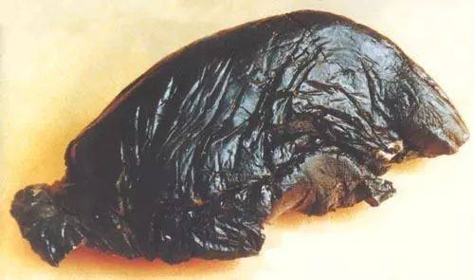
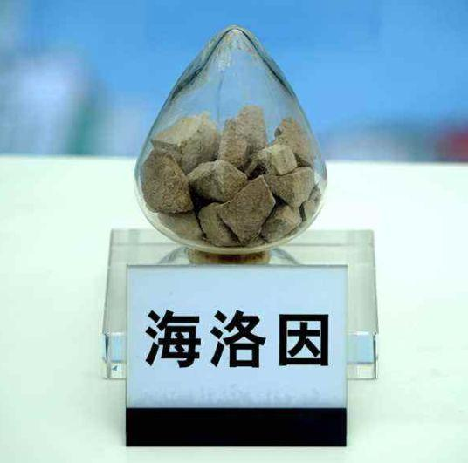
4. 远离毒品
鸦片为一种黑褐色膏状物，有一种特殊的呛人的气味，没有嗅过的人如果近闻，可刺激你不自禁地打喷嚏。仔细嗅之，其气味中包含蜜糖、烟叶及石灰水等杂味。
海洛因成品的包装为灰白色长方扁块。海洛因毒品一般为白色或灰色块状、粉未状物质，也有棕色较潮湿粉未状物质，还有一些因掺入其它物质后呈浅黄色、灰色等。大多数海洛因毒品均有醋酸气味。
1、辨识毒品
识别鸦片
和海洛因

Slide 19
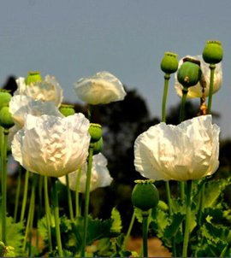
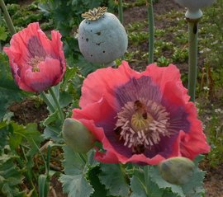
4. 远离毒品
2、 识别火锅和食物中加了罂粟壳
第一，从外观上识别。罂粟壳外形为枣核形，如鸽子蛋大小，一头尖，另一头呈9-12瓣冠状物。其壳体上往往有人为切割的多道刀痕。
第二，初吃加了罂粟壳的火锅和卤制品后，一般有心跳加快、脸微红、口感舒服，吃后不易入睡等感觉。
第三，如觉得吃的火锅和卤制品后可疑，要揭露这种犯罪，就需要留下不少于50ML的火锅汤(最好取下层含油少的汤)，送到当地的毒品检测机构或公安局的刑事技术化验室进行成分分析。
罂粟是一种美丽的植物，叶片碧绿，花朵五彩缤纷，茎株婷婷玉立，蒴果高高在上，但从蒴果上提取的汁液，可加工成鸦片、吗啡、海洛因。因此，鸦片罂粟成为世界上毒品的重要根源，而罂粟这一美丽的植物可称为恶之花了。

Slide 20
关于禁毒相关禁毒影视作品影片
一、电影
1、《门徒》
2、《明天有多远》
3、《湄公河行动》
4、《扫毒》
二、歌曲
《生命》成龙
三、电视剧
1、《破冰行动》
2、《卧底归来》
3、《玫瑰行者》
四、禁毒宣传片
这就是《我的答案》、《黑白》

Slide 21
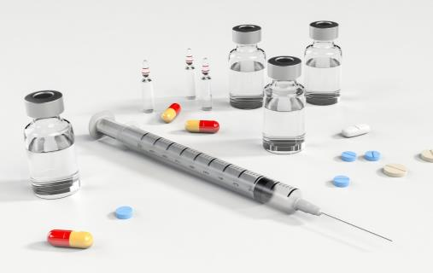
珍爱生命
远离毒品
谢谢聆听

